Slide 1
Lecture 07. 서울 기온 데이터분석 기초
인공지능소프트웨어학과 김준휘 교수

Slide 2
학습개요
기상자료개방포털에서 서울 일별 기온 데이터 준비
서울 일별 기온 데이터의 행과 열 이해하고 결측치(누락된 데이터) 파악
모듈 csv로 서울 일별 기온 데이터 읽어서 출력
https://data.kma.go.kr/
학습목표
기상자료개방포털에서 필요한 기온 데이터를 내려 받을 수 있다.
파일 포맷 CSV(comma separated value) 이해할 수 있다.
서울 일별 기온 데이터의 행과 열 이해하고 결측치(누락된 데이터) 파악할 수 있다.
모듈 csv를 사용해 전체를 읽어와 행 별로 출력할 수 있다.
모듈 csv를 사용해 결측치(누락된 데이터)가 있는 행만 출력할 수 있다.

Slide 3
LESSON 01
기온 데이터 준비

Slide 4
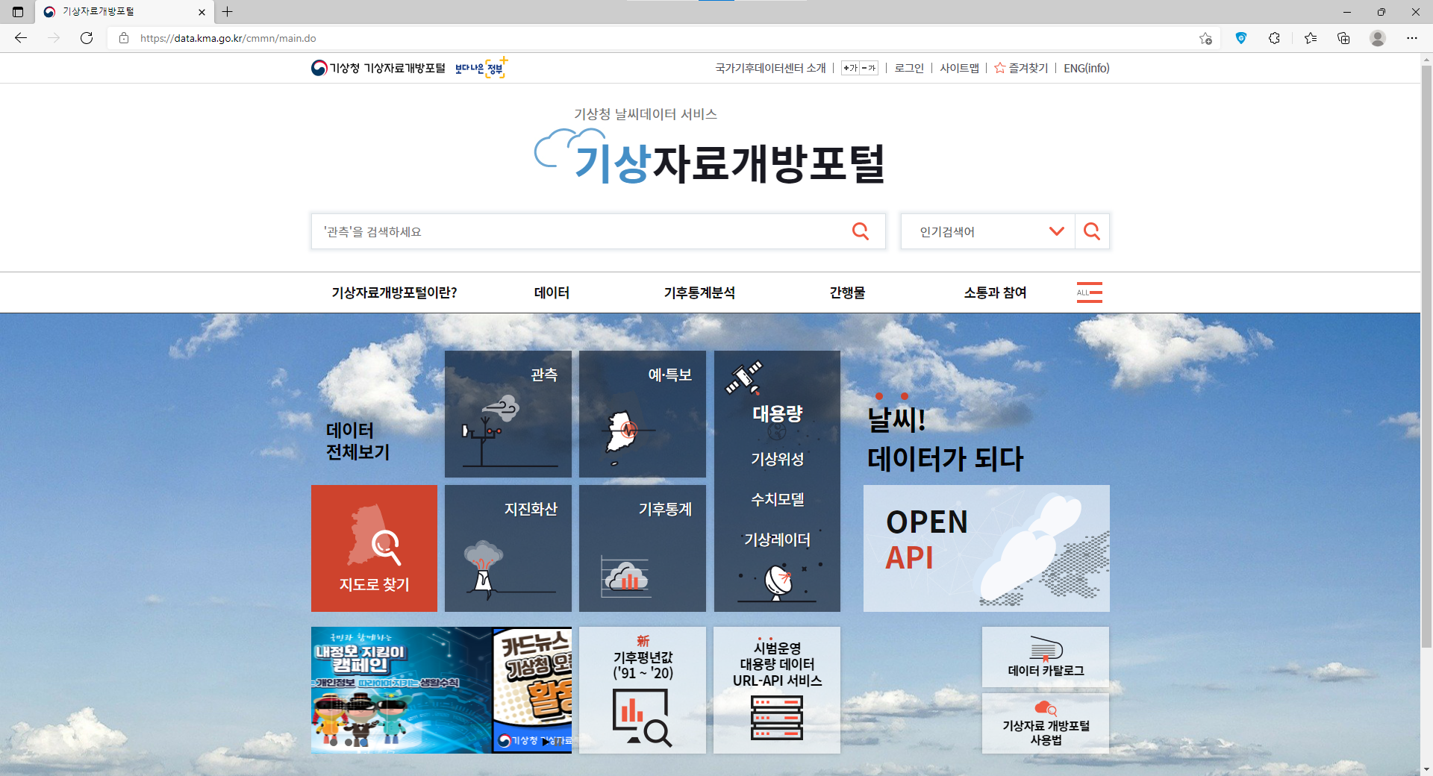
기온 공공데이터 살펴보기 (1/5)
기상 관련 데이터 수집 → 기상자료개방포털 (https://data.kma.go.kr/)

Slide 5
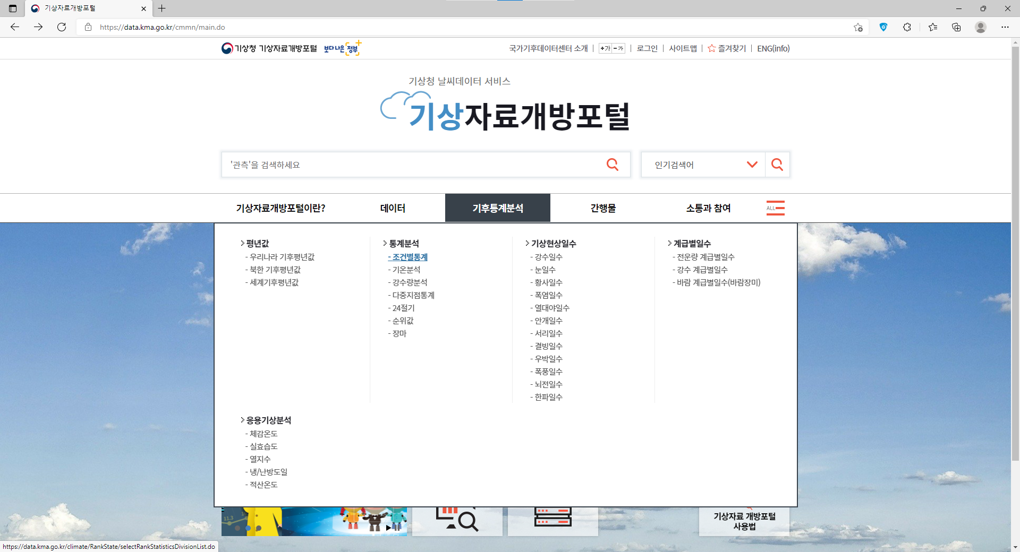
기온 공공데이터 살펴보기 (2/5)
[기후통계분석] → [조건별통계] 버튼 클릭

Slide 6
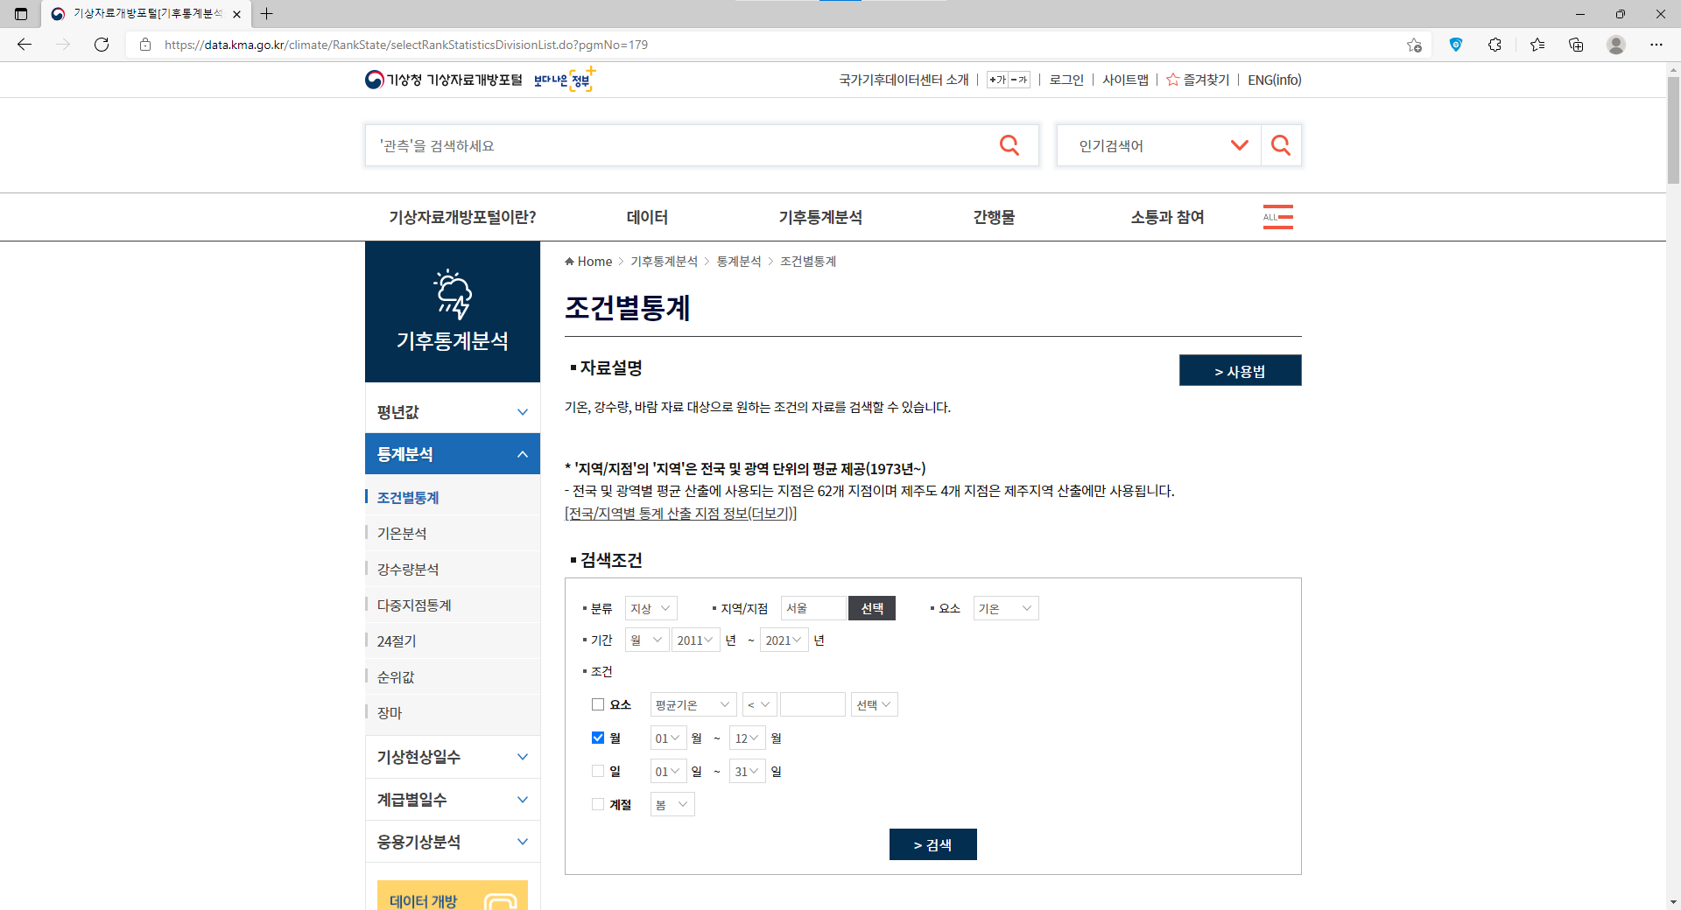
기온 공공데이터 살펴보기 (3/5)
검색조건에서 조건을 지정하고 검색 버튼 클릭

Slide 7
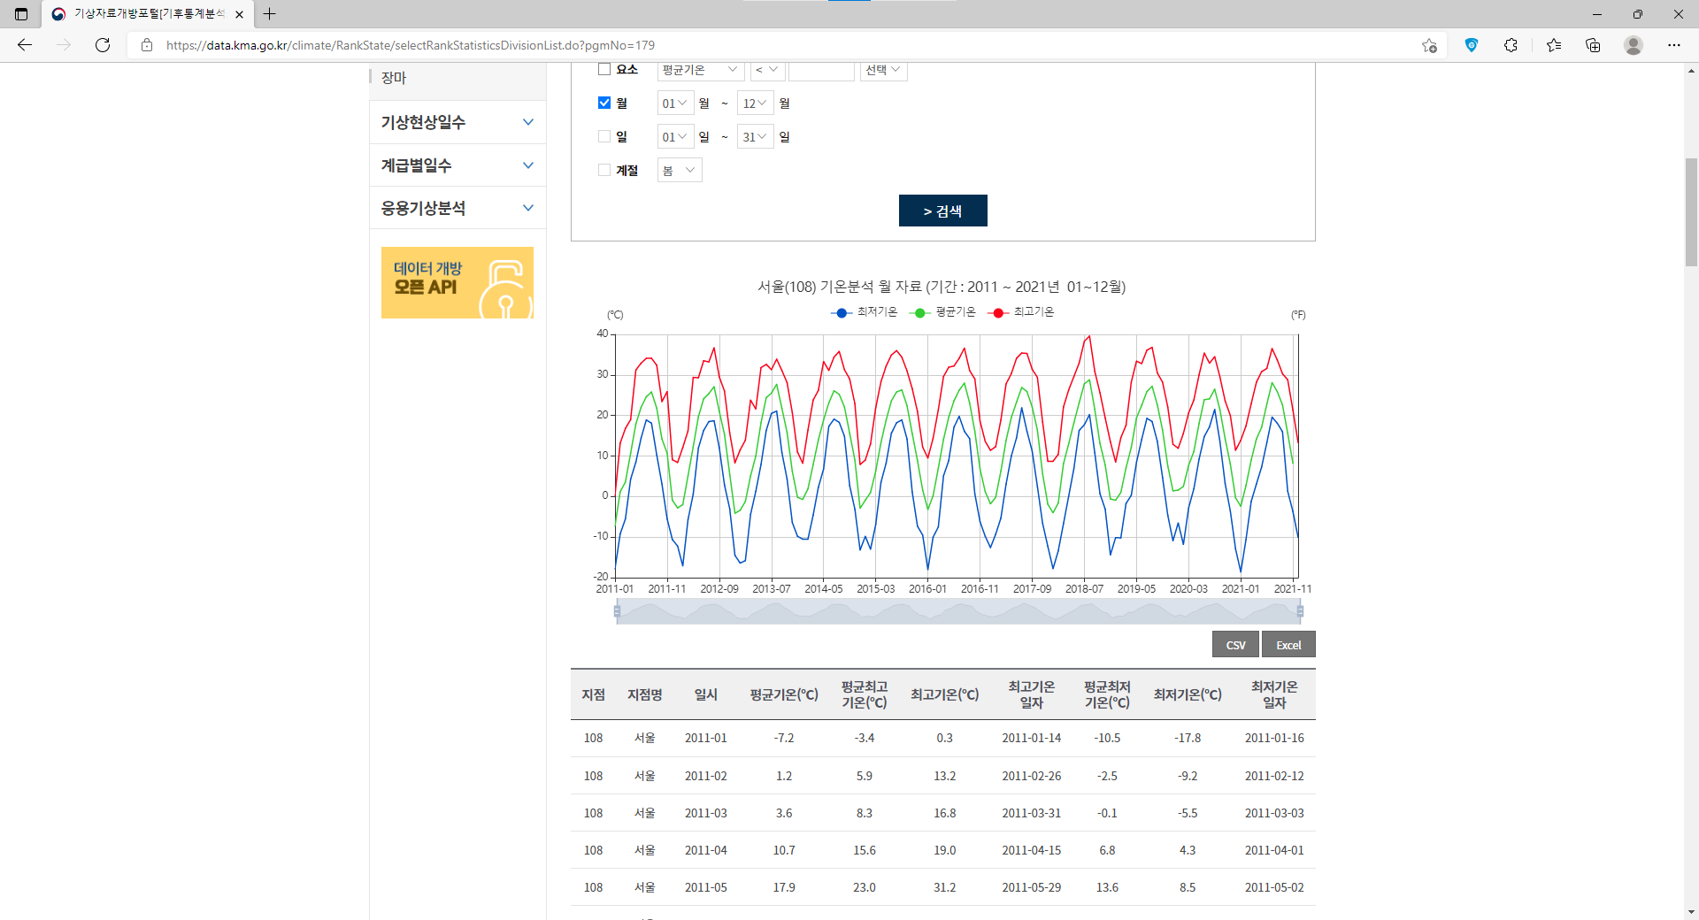
기온 공공데이터 살펴보기 (4/5)
그래프 오른쪽 아래쪽에 위치한 CSV 버튼 클릭

Slide 8
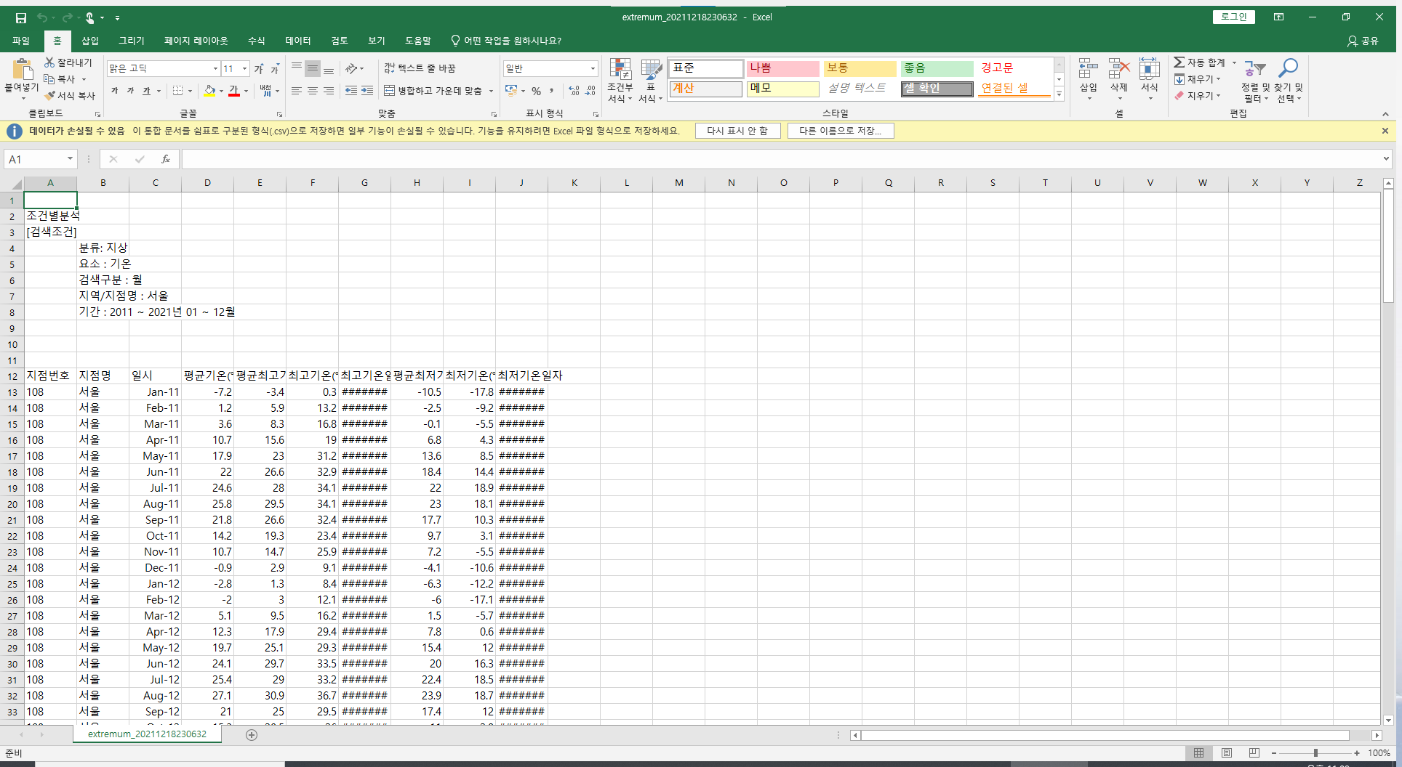
기온 공공데이터 살펴보기 (5/5)
다운로드 (Download) 폴더에 저장된 CSV 파일 열기

Slide 9
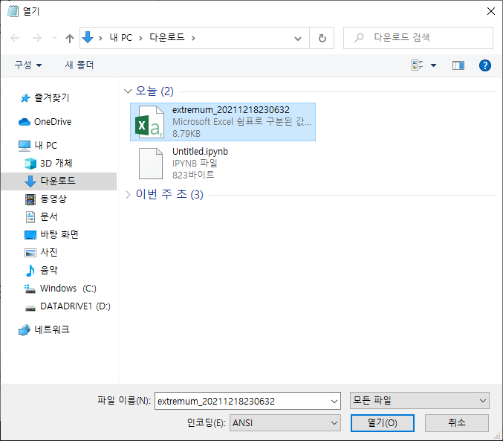
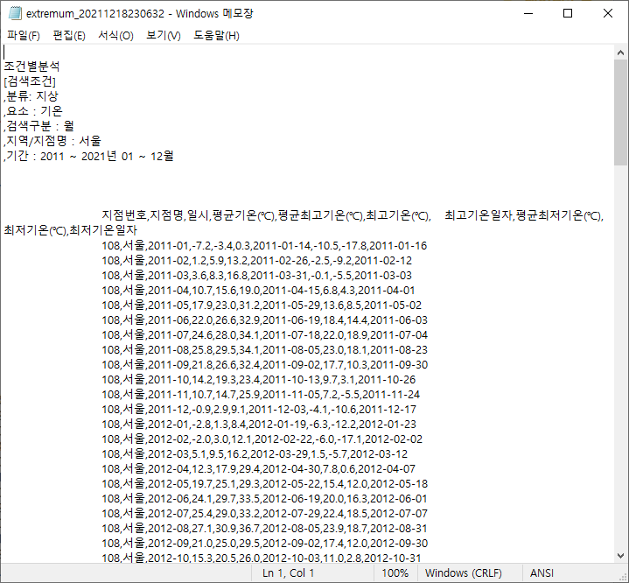
CSV 파일이란?
CSV (= Comma-Separated Values)
각 데이터를 쉼표 (,)로 구분하여 저장하는 파일 형식
쉼표 (,)로 데이터가
구분되어 있음
메모장으로 열어 보기

Slide 10
LESSON 02
서울 기온 데이터에서 누락된 기온 파악

Slide 11


상황 가정
○○님, 제가 방금 메일로
seoul.csv 파일을 보냈어요.
서울에 기온 데이터가 기록되어 있어요. 언제 가장 더웠었는지 그리고 그때 온도가 몇 도였는지 확인해서 오늘 퇴근하기 전까지 알려주세요.
팀장
나
네, 팀장님 알겠습니다.

Slide 12
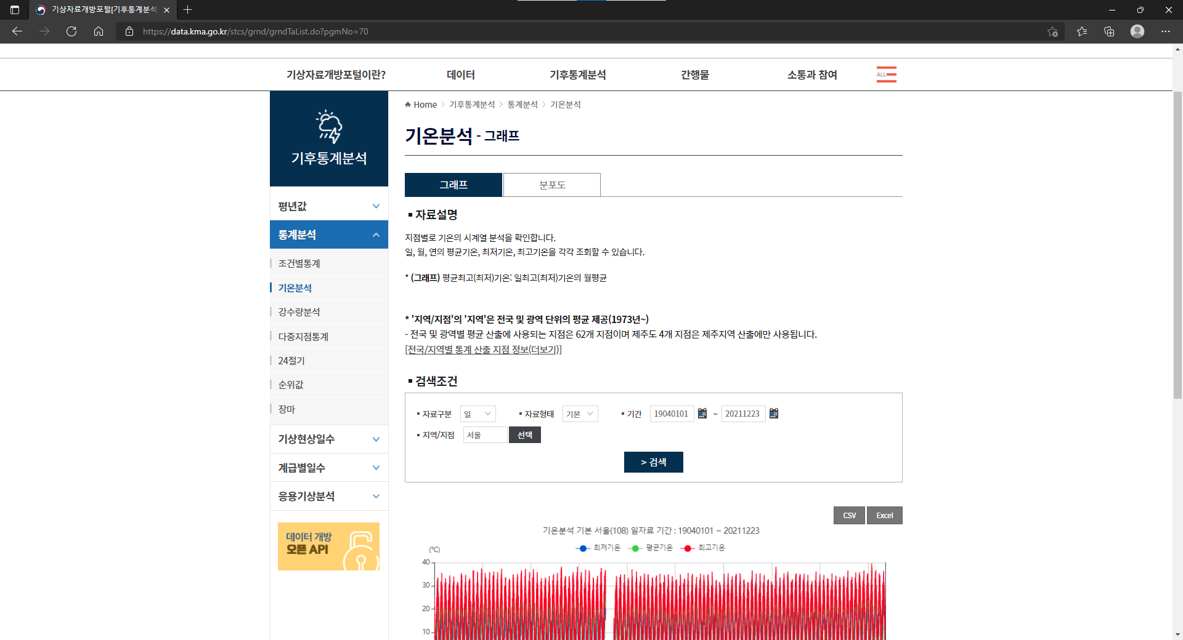
CSV 파일 다운로드
기상자료개방포털 (https://data.kma.go.kr/)
[기후통계분석] – [기온분석] – [검색조건 설정] – [CSV 다운로드]

Slide 13
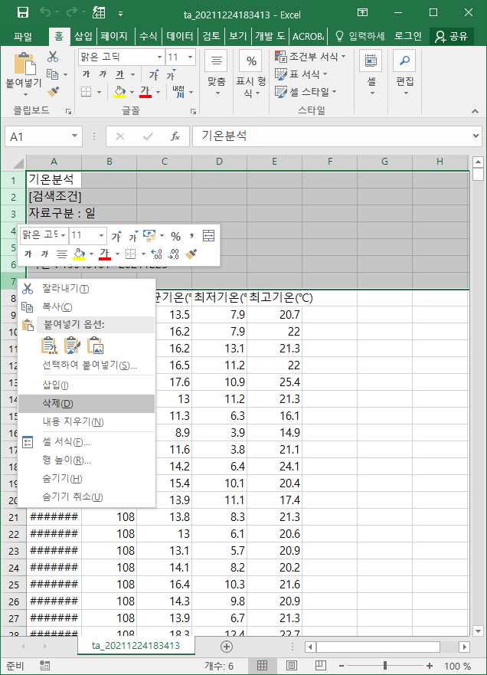
CSV 파일 편집
다운로드한 CSV 파일을 엑셀 프로그램으로 열고 데이터 분석에 불필요한 1~7행을 삭제합니다.
삭제

Slide 14
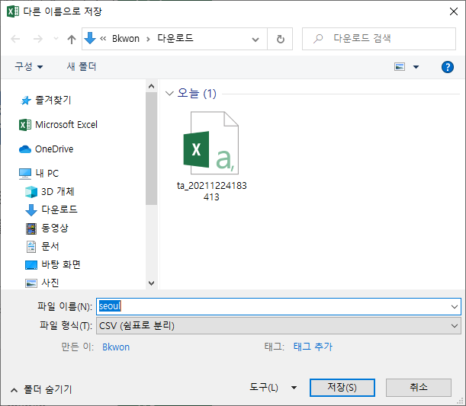
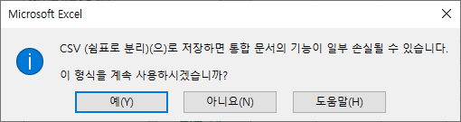
CSV 파일 다운로드
메뉴에서 [파일] – [다른 이름으로 저장]을 눌러 파일 이름을 seoul로 변경하고 다운로드 폴더에 저장합니다. 이때 경고창이 뜨면 “예(Y)” 버튼을 클릭합니다.

Slide 15
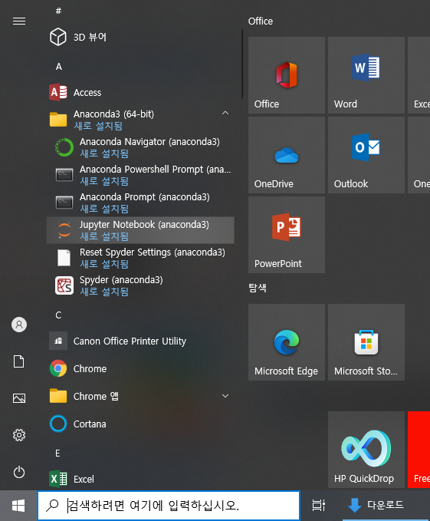
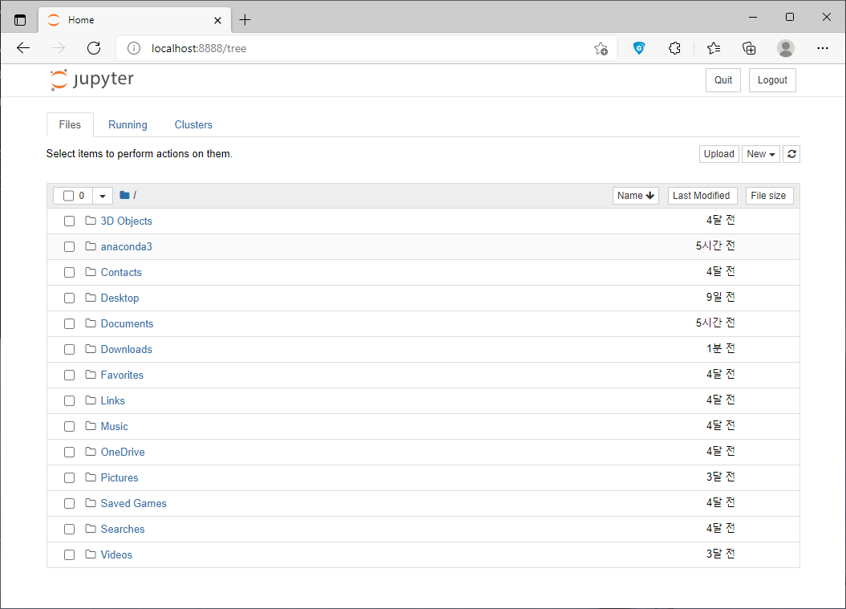
CSV 파일에서 데이터 읽어오기 (1/5)
주피터 노트북을 실행합니다.

Slide 16
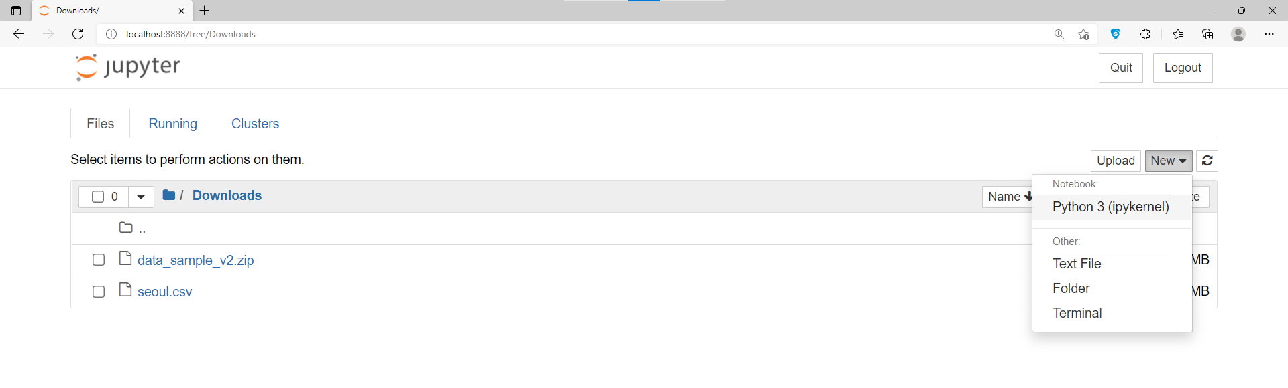
CSV 파일에서 데이터 읽어오기 (2/5)
브라우저에서 Downloads 폴더를 선택한 후 오른쪽에 있는
[New] – [Python 3] 버튼을 클릭하여 새 파이썬 노트북을 생성합니다.

Slide 17
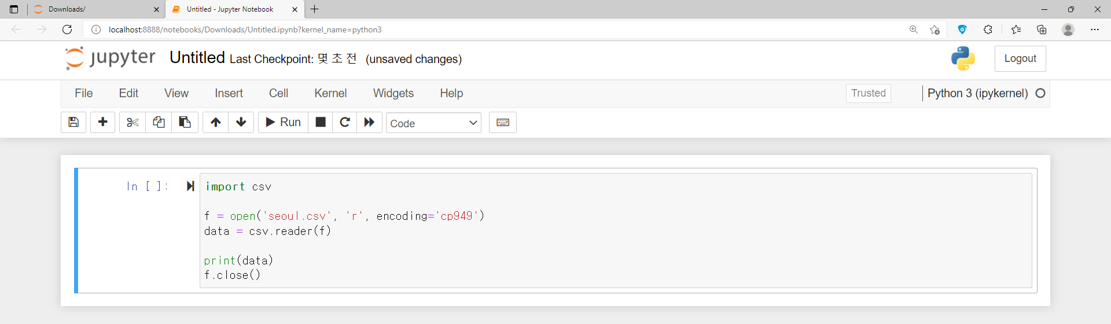
CSV 파일에서 데이터 읽어오기 (3/5)
노트북의 빈 셀 (cell)에 다음과 같이 코드를 작성합니다.
만약 윈도우가 아닌 다른 운영체제 (macOS, 리눅스 등)를 사용하고 있다면,
encoding=‘cp949’를 반드시 입력해야 합니다.
특히, vs code에서 노트북으로 실행하려면 encoding=‘cp949’를 반드시 입력

Slide 18
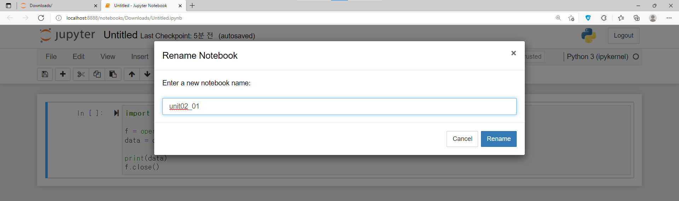
CSV 파일에서 데이터 읽어오기 (4/5)
“Untitled”라고 적혀 있는 노트북의 이름을 클릭하여 “unit02_01”로 변경한 후 Rename버튼을 클릭하여 저장합니다.
lecture07-08-09-seoul-temperature-mpl-np.ipynb

Slide 19
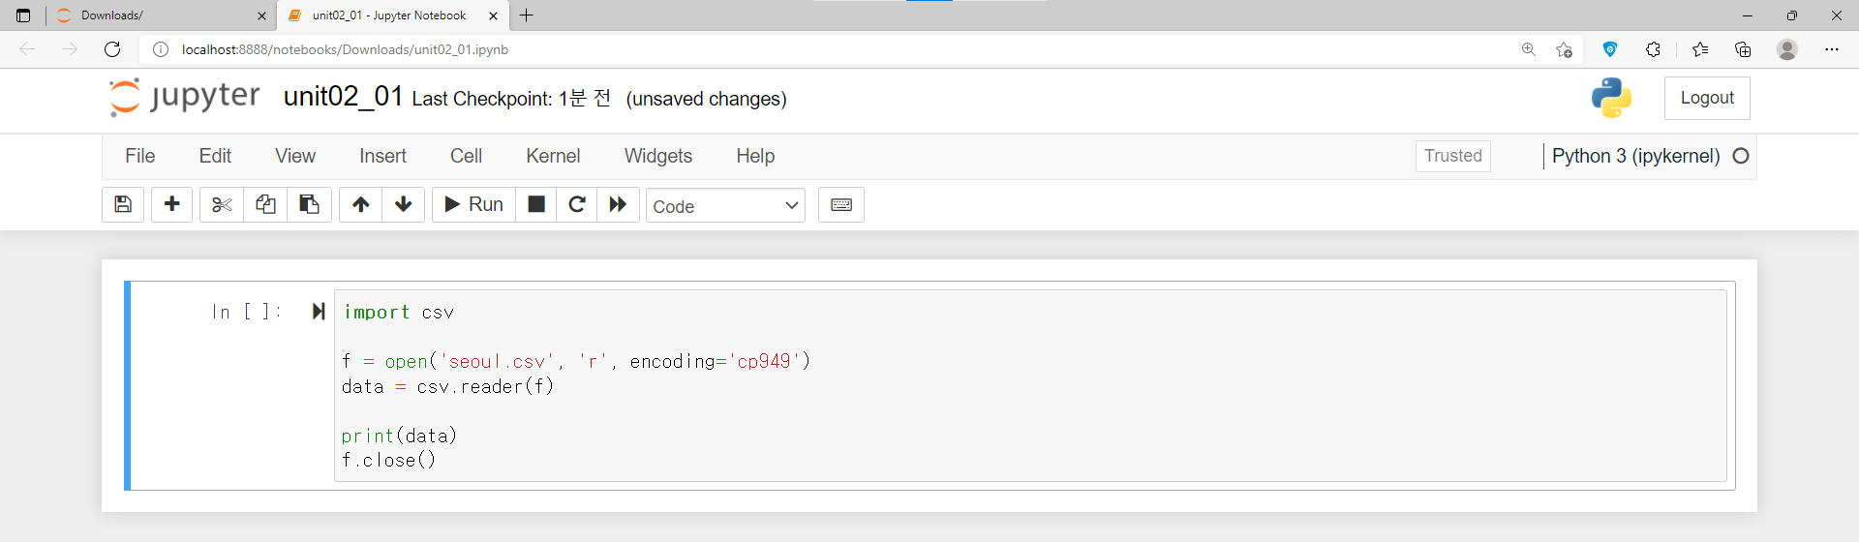
CSV 파일에서 데이터 읽어오기 (5/5)
작성한 코드를 실행하겠습니다.
이 버튼을 클릭하면 해당 셀 (cell)을 실행시킬 수 있습니다.
※ 단축키를 통해서도 실행할 수 있습니다.
[Ctrl] + [Enter]: Run Cells
[Shift] + [Enter]: Run Cells and Select Cell
[Alt] + [Enter]: Run Cells and Insert Cell

Slide 20
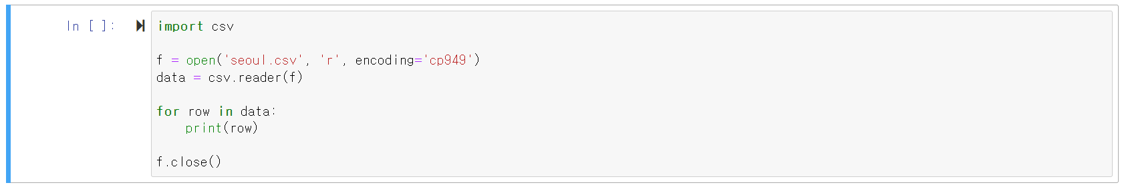
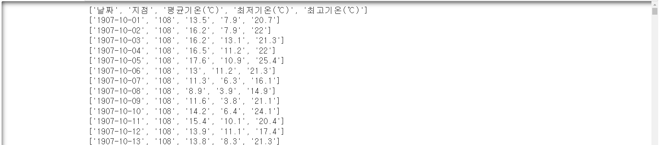
데이터 출력하기 (1/6)
셀 (cell)을 하나 추가하여 아래의 코드 내용을 작성하고 실행합니다.

Slide 21
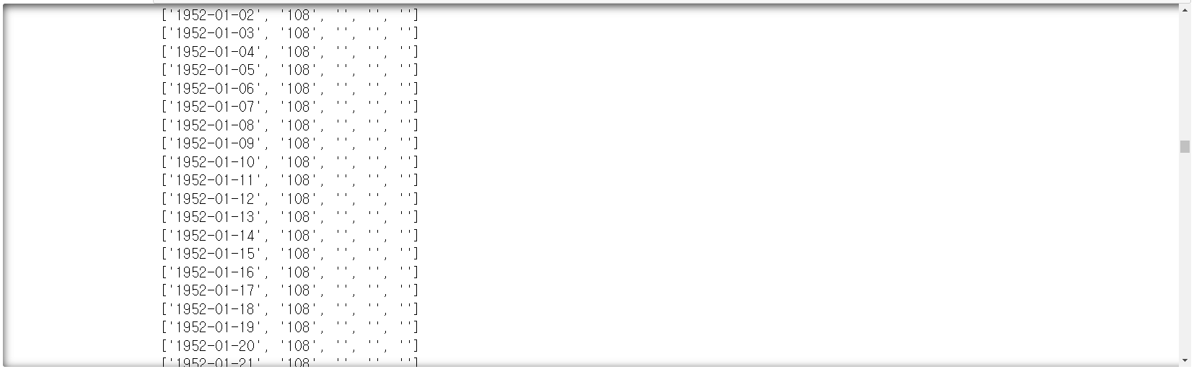
데이터 출력하기 (2/6)
출력된 결과화면을 살펴봅니다.
누락된 데이터가 있습니다.
6.25전쟁 (1950년 6월 25일 – 1953년 7월 27일)

Slide 22
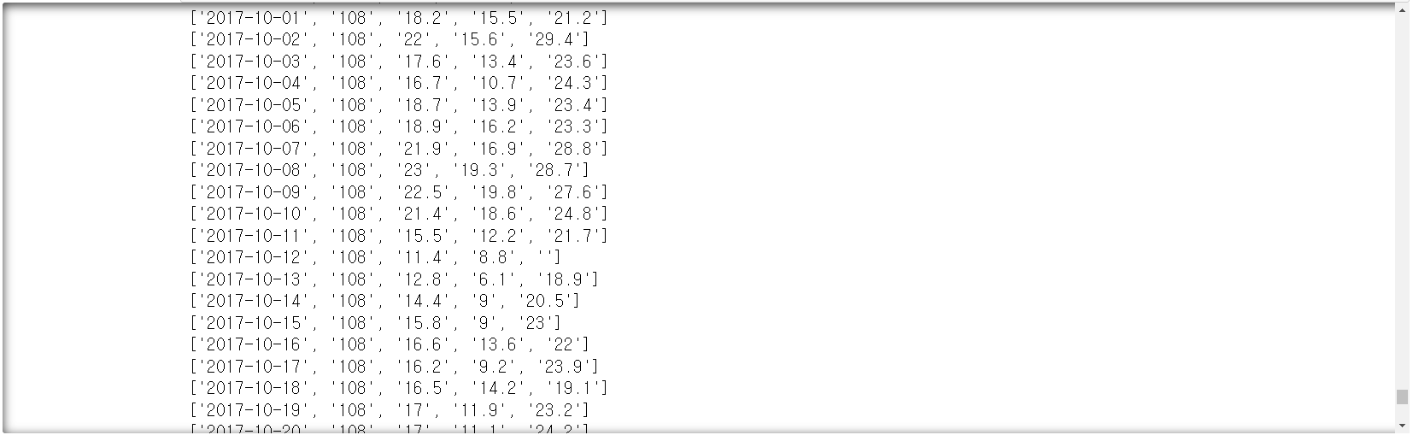
데이터 출력하기 (3/6)
출력된 결과화면을 살펴봅니다.
2017년 10월12일의 최고기온 데이터도
누락되어 있습니다.

Slide 23
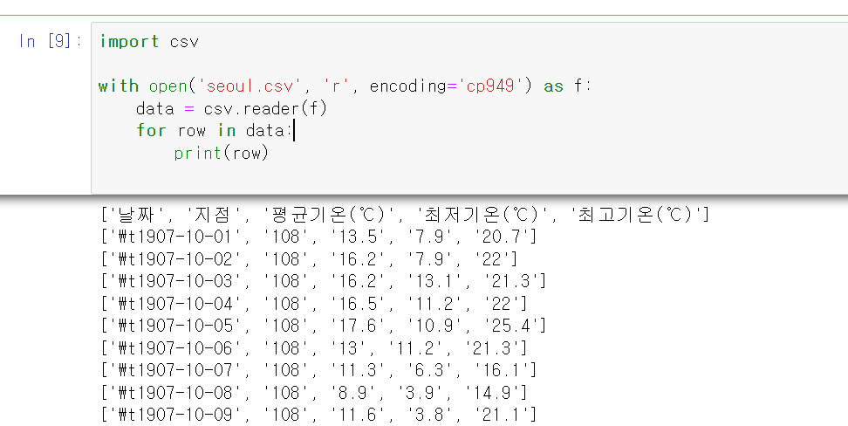
with open as f
f.close() 필요 없음

Slide 24
데이터 출력하기 (4/6)
앞에서 살펴본 것처럼 전체 데이터에서 누락된 값 (= 결측치, Missing Value)
이 있는지 여부를 데이터 분석 전에 확인해 보는 습관을 갖도록 합니다.
만약 결측치가 있다는 것이 확인되면, 결측치를 어떻게 처리해야 할까요?
결측치 대체
해당 결측치를 평균 값이나 바로 앞 (또는 뒤) 데이터 값으로 대체하는 등 여러 방법들이 존재합니다.
결측치 제거
결측치가 존재하는 행 (Row) 또는 열 (Column)을 제거합니다.

Slide 25
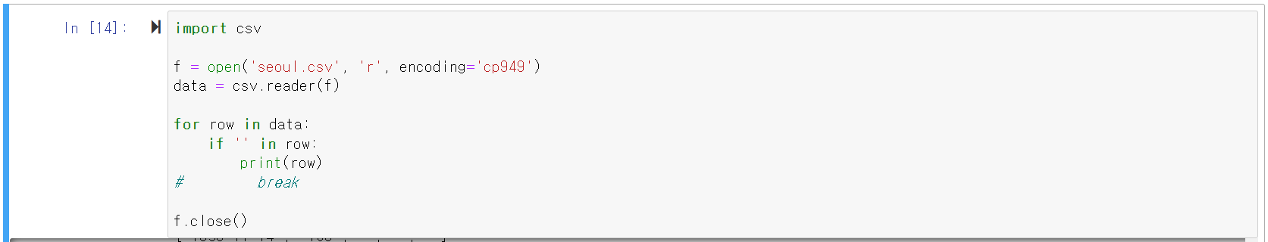
데이터 출력하기 (5/6)
서울 기온 데이터에는 결측치가 빈 문자열 (‘’) 형태로 존재하니, 결측치를 확인할 수 있는 기능을 아래와 같이 구현해 봅니다.

Slide 26
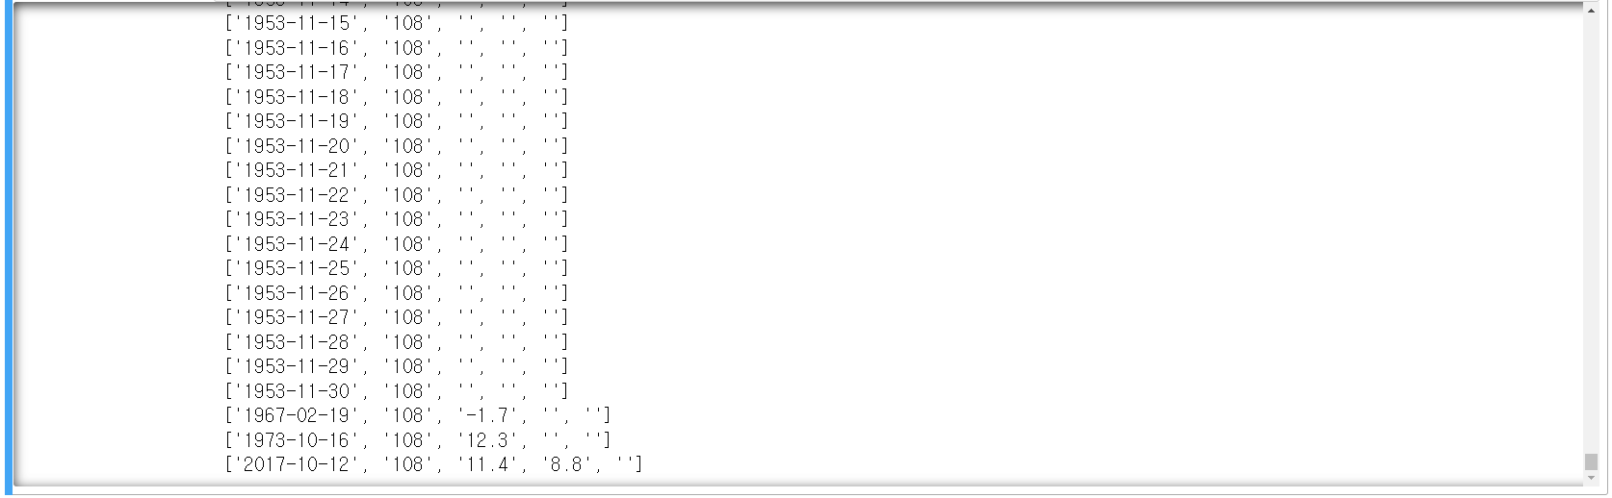
데이터 출력하기 (6/6)
실행하여 보면 아래와 같이 결측치를 포함하는 데이터들만 출력됩니다.

Slide 27
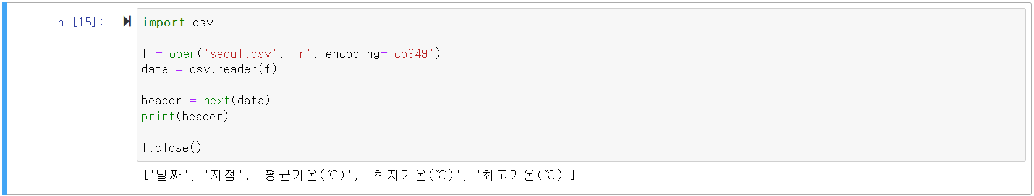
헤더 저장하기 (1/2)
헤더 (Header)란 데이터 파일에서 각 값이 어떤 의미를 갖는지 표시한 행
(Row)을 의미합니다.
헤더를 별도로 저장하기 위해서 next( ) 함수를 사용할 수 있습니다.
next( ) 함수
첫 번째 데이터 행을 읽어오면 데이터의 탐색 위치를 다음 행으로 이동시킵니다.

Slide 28
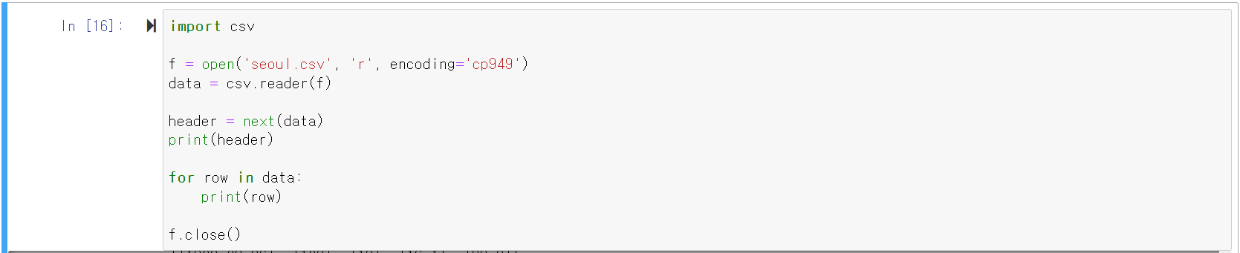
헤더 저장하기 (2/2)
header = next(data) 코드가 있는 경우와 없는 경우의 출력을 비교하면 next( ) 함수의 기능을 보다 쉽게 이해할 수 있습니다.

Slide 29
Summary
학습정리

Slide 30
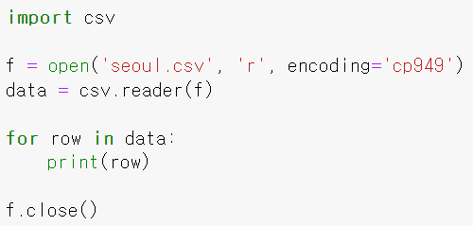
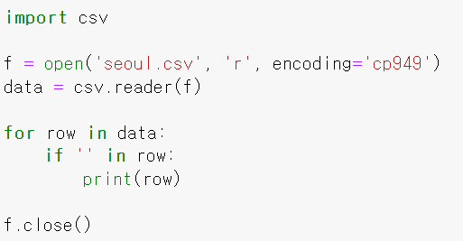
기상자료개방포털에서 필요한 기온 데이터를 내려 받기
파일 포맷 CSV(comma separated value)
value0, value1, value2, value3, …
결측치(누락된 데이터)를 이해하고 처리
모듈 csv를 사용해 전체를 읽어오기
읽어 온 전체를 행 별로 출력
결측치가 있는 행 출력

